Slide 1
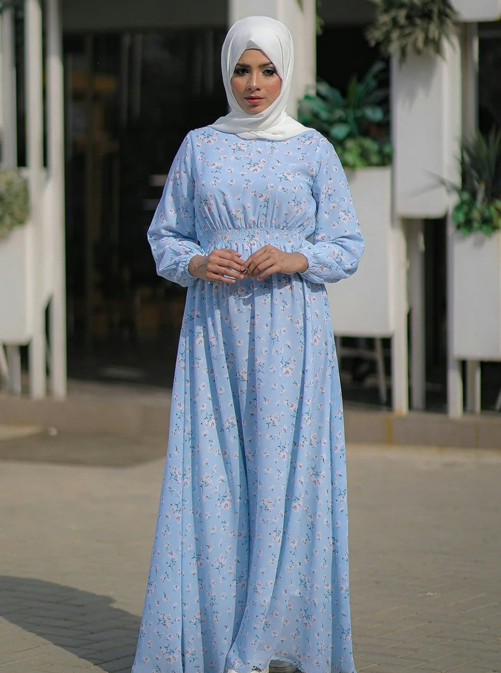
Fashion Shop
Kiyim do‘koningiz
uchun onlayn
vitrina
Veb sayt, boshqaruv paneli
va Telegram xabarnomalari
Mijoz narx va o‘lchamni oldindan ko‘radi.
Sotuvchingiz bir xil savollarga
kamroq vaqt sarflaydi.
Notes:
Namoyishdagi suratlar va assortiment demo namuna. Haqiqiy do‘kon mahsulotlari, narxlari, qoldig‘i va kontaktlari egasi bilan moslashtiriladi. Sayt va admin panel tayyor. Telegram bot demo tasdiqlangach paket doirasida ishlab chiqilib ulanadi.
Foto: malbus pak. https://unsplash.com/photos/a-woman-in-a-blue-dress-standing-in-front-of-a-building-QckJXojinmg. Unsplash License.
Loyiha: https://fashion-shop-demo-tom.netlify.app

Slide 2
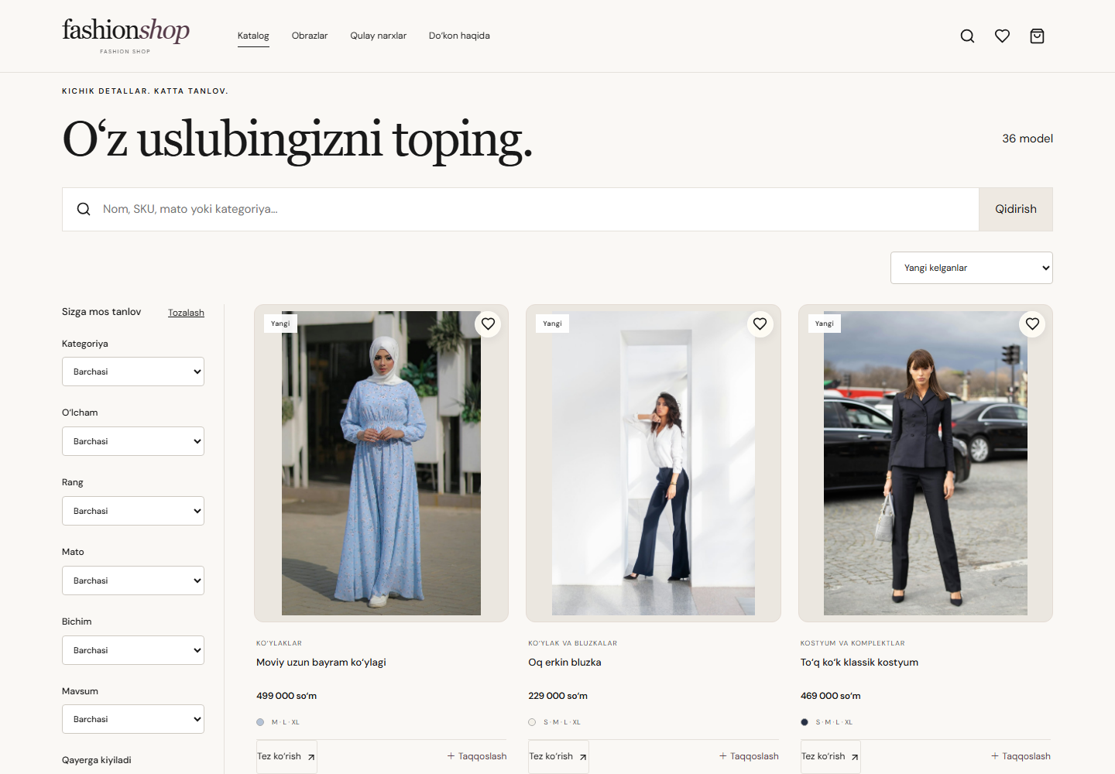
Mijoz uchun qulay tanlov
Kiyimni tez topadi
Kategoriya, rang, o‘lcham va budjet
bo‘yicha saralaydi.
Ma’lumotni oldindan ko‘radi
Surat, narx, mato, variantlar
va mavjud qoldiq bir joyda.
Mos variantni tanlaydi
Taqqoslash, sevimlilar, tayyor
obrazlar va uslub tanlash.
Savatcha va buyurtma
Olib ketish yoki yetkazish
do‘kon qoidalariga mos ishlaydi.
Telefon va kompyuterga mos. Demo katalogda 36 ta namuna model.
02 / 06
Notes:
Funksiyalar manbasi: docs/ADMIN_GUIDE_V2.md, docs/UZ_MARKET_UPDATE.md va tayyor loyiha. Ekran tasviri shu loyihaning lokal ishlab turgan nusxasidan, haqiqiy interfeys. Mahsulotni buyurtmadan oldin variant va qoldiq bo‘yicha tekshiradi. Yetkazish do‘kon sozlamalariga bog‘liq.
Namoyishdagi suratlar va assortiment demo namuna. Haqiqiy do‘kon mahsulotlari, narxlari, qoldig‘i va kontaktlari egasi bilan moslashtiriladi. Sayt va admin panel tayyor. Telegram bot demo tasdiqlangach paket doirasida ishlab chiqilib ulanadi.

Slide 3
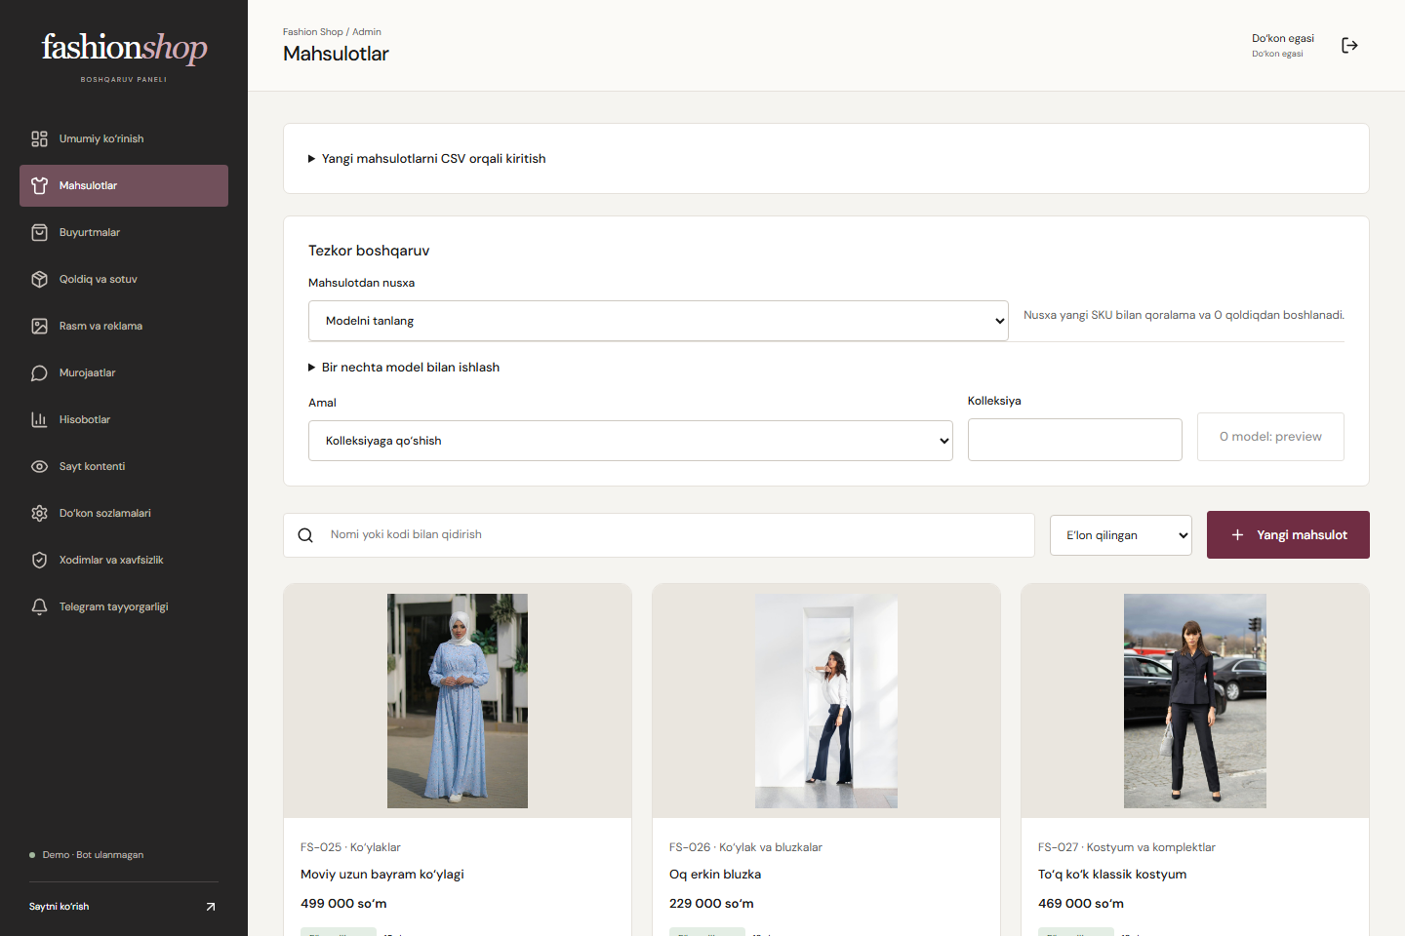
Do‘kon boshqaruvi bir panelda
Mahsulot va variantlar
Surat, narx, rang, o‘lcham, SKU
va qoldiqni o‘zgartirasiz.
Savdo va murojaatlar
Buyurtma, kirim, sotuv hamda
qaytarishni qayd qilasiz.
Kontent va sozlamalar
Banner, kolleksiya, ish vaqti
va yetkazishni sozlaysiz.
Hisobot va xodimlar
Savdo hisobotlari, CSV import
va egasi/sotuvchi huquqlari.
Mahsulot QR yorliqlari. Login bilan himoyalangan boshqaruv.
03 / 06
Notes:
Manba: docs/ADMIN_GUIDE_V2.md va haqiqiy admin panel. Hisobot tushumni qayd qiladi, foydani avtomatik taxmin qilmaydi. Qoldiq variant bo‘yicha boshqariladi. Panel egasi va sotuvchi rolini farqlaydi. Ekran tasviridagi ma’lumotlar demo assortiment. Admin login/paroli taqdimotga kiritilmagan.
https://fashion-shop-demo-tom.netlify.app/admin

Slide 4
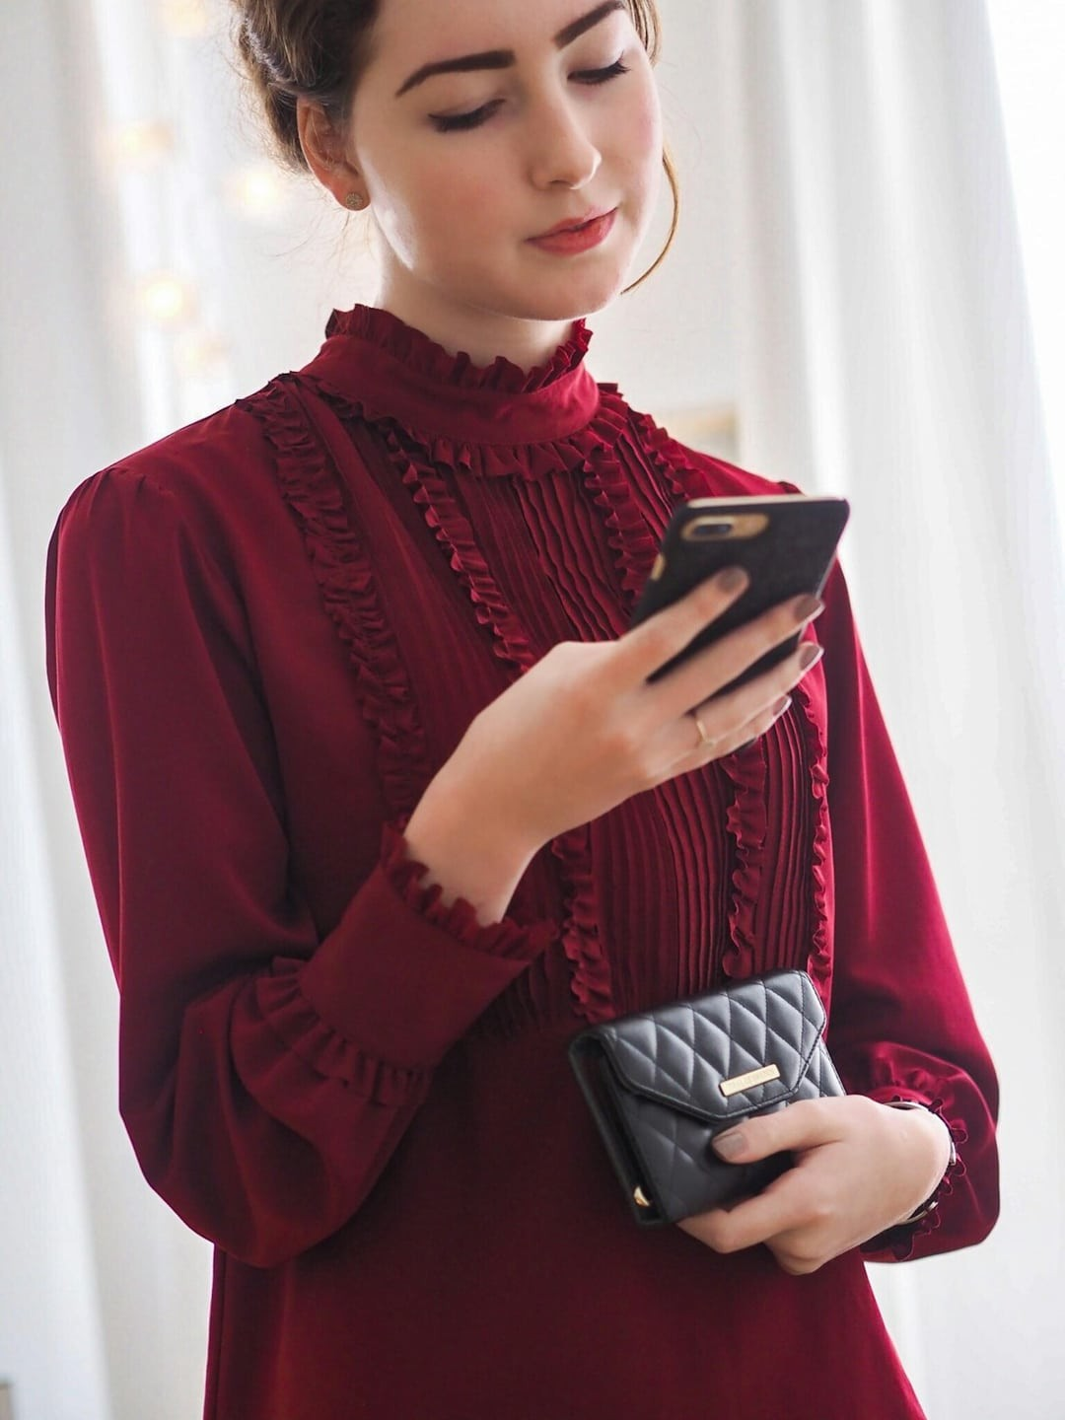
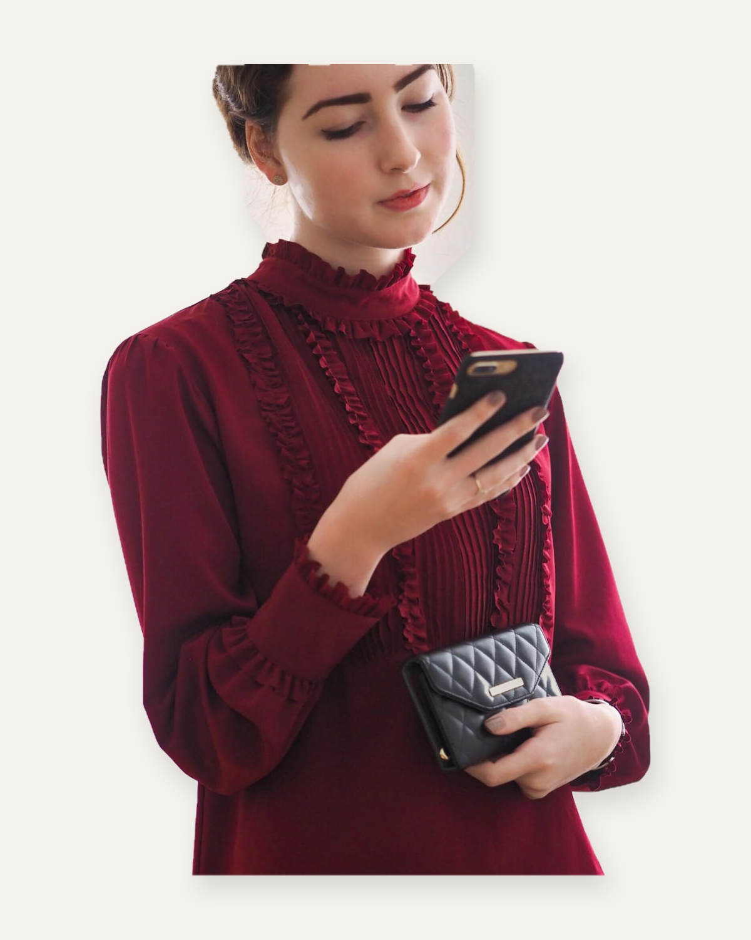
Suratni katalog va reklamaga tayyorlash
Asl surat
Studiyadagi tayyor natija
Fon va joylashuv
Fonni ajratasiz, chetlarini
tuzatasiz, tayyor fon tanlaysiz.
Katalog, reklama va Story
Har format uchun tayyor nusxa.
Asl surat alohida saqlanadi.
Nashrni o‘zingiz tasdiqlaysiz
Natijani ko‘rib tekshirasiz,
keyin mahsulotga qo‘shasiz.
AI obunasi va har rasm uchun to‘lov yo‘q.
Murakkab fonda konturlarni qo‘lda tuzatish kerak bo‘lishi mumkin.
04 / 06
Notes:
Manba: docs/STUDIO_GUIDE.md. Tayyor rasm shu loyihadagi ImageStudio brauzer vositasida GrabCut bilan ishlab chiqildi. Mahsulotga saqlash yoki nashr qilish bajarilmadi. Bir bosishda istalgan murakkab fonda mukammal ajratish kafolatlanmaydi. Rasm API xarajati yo‘q, domen va hosting alohida.
Foto: Laura Chouette. https://unsplash.com/photos/womens-red-long-sleeved-blouse-_3Tin89kDks. Unsplash License.

Slide 5
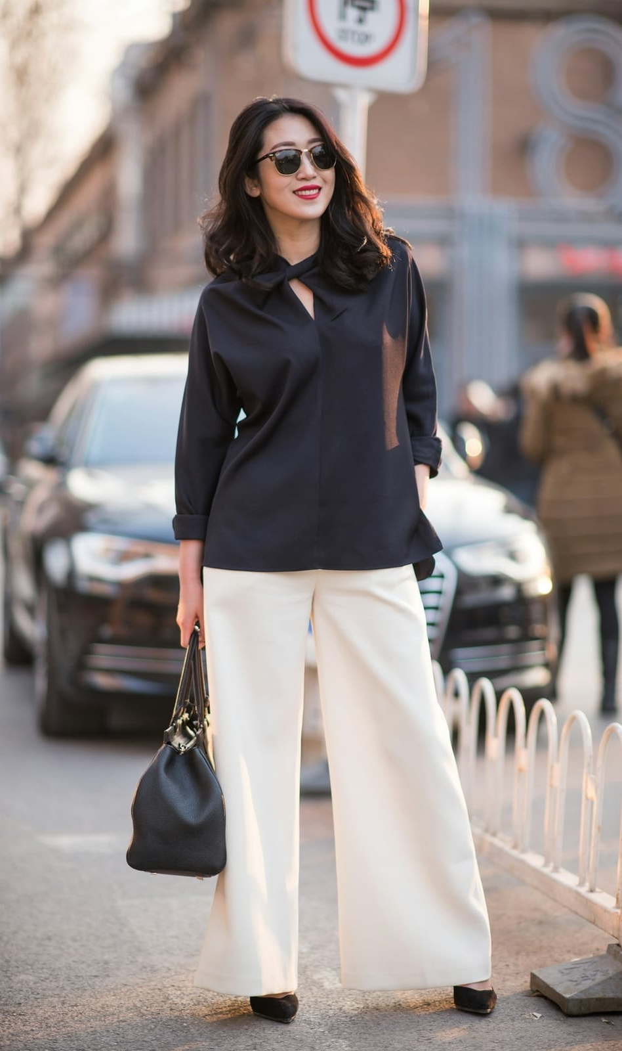
Murojaatlar
Telegramga keladi
Paketga kiritilgan keyingi bosqich
01
Mijoz saytda buyurtma yoki savol yuboradi.
02
Bot biznes egasiga kiyim, variant, telefon
va jami summa bilan xabar jo‘natadi.
03
Egasi mijoz bilan bog‘lanadi va buyurtmani
admin panelda boshqaradi.
Bot demo tasdiqlangach ulanadi.
Hozir buyurtma va murojaatlar admin panelda saqlanadi.
Notes:
Telegram bot hali ishlab chiqilmagan va demo saytga ulanmagan. Bu slaydda biznes egasiga sotiladigan to‘liq paketning keyingi bosqichi taqdim etiladi. Yangi buyurtma/murojaat egasining Telegram chatiga avtomatik yuborilishi rejalashtirilgan. Bot username/havolasi hali mavjud emas, shuning uchun unga QR qo‘yilmagan.
Foto: Alex Shaw. https://unsplash.com/photos/woman-in-black-long-sleeve-shirt-and-white-pants-standing-on-street-during-daytime-0nbgOr6XyFY. Unsplash License.

Slide 6
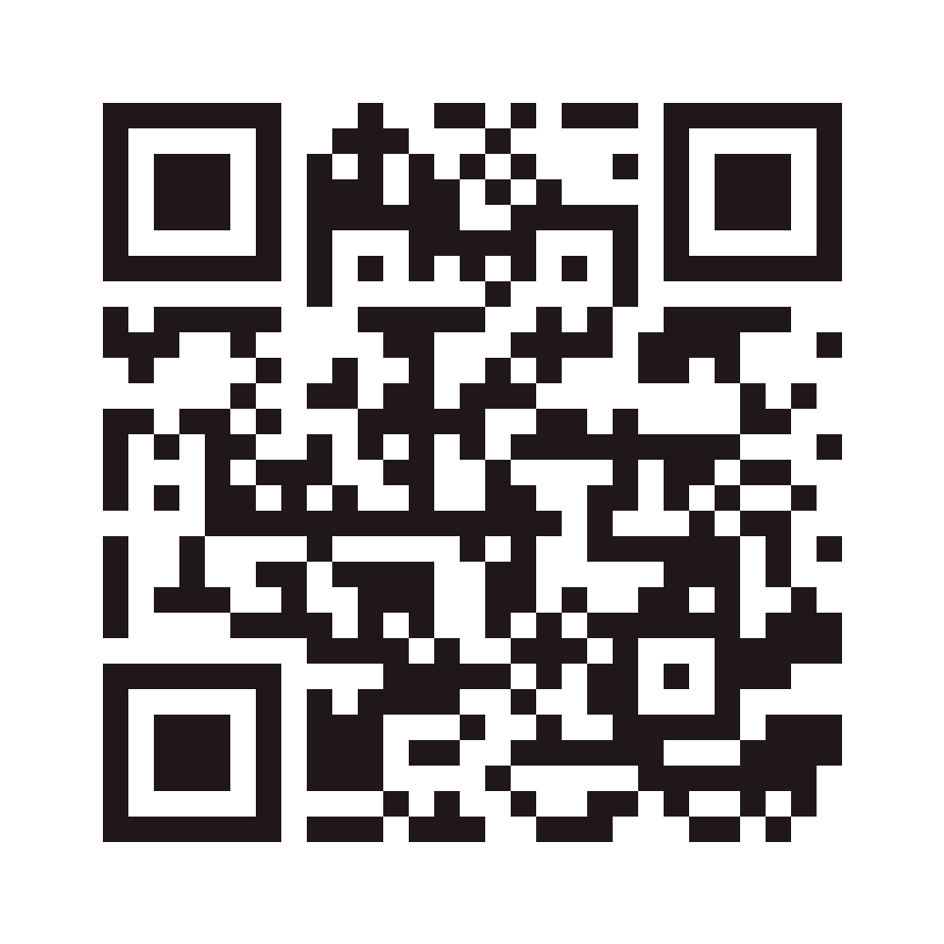
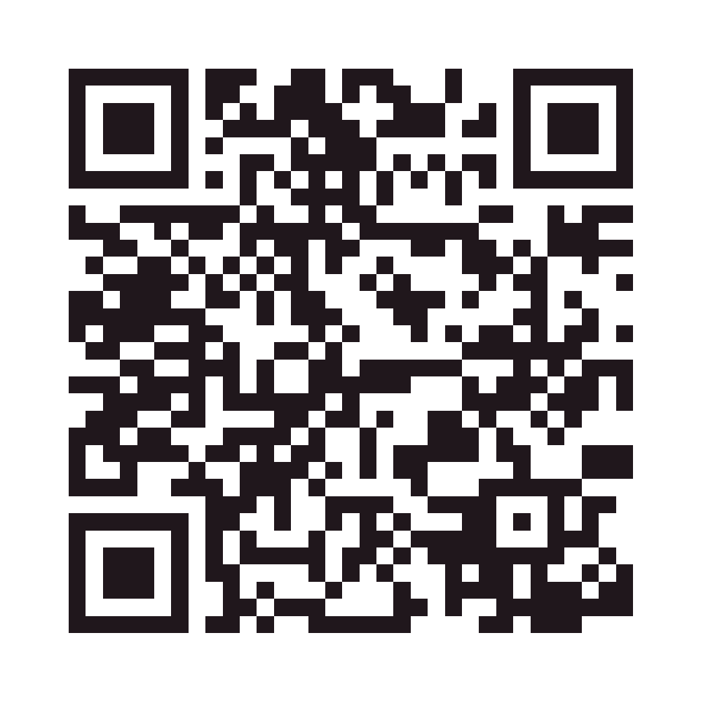
To‘liq paket
≈ $378
Bir martalik loyiha narxi
Veb sayt, admin panel va Telegram bot
Saytni ko‘rish
Boshlang‘ich sozlash va
3 oy bepul servis
Saytga oid har qanday muammoni sozlab
berish va servis xizmati bepul.
Admin kirish sahifasi
4 500 000 so‘m ekvivalenti. MB: 1 USD = 11 897,90 so‘m, 11.10.2026.
Login va parol bilan kiriladi.
3 oy topshirilgan kundan boshlanadi. Domen va pulli hosting alohida.
Notes:
Taklif foydalanuvchi talabiga mos: 4 500 000 so‘mlik bir martalik paket, boshlang‘ich sozlash va topshirilgan kundan boshlab 3 oy saytga oid har qanday muammoni bartaraf etish/servis bepul. Servis va yangi loyiha/funksiyalarni ishlab chiqish alohida ko‘lamda kelishiladi. Domen va pulli hosting to‘lovlari alohida. Hisob: 4 500 000 / 11 897,90 = 378,21799057 USD. Slaydda yaxlitlangan ≈$378. Kurs manbasi: https://www.cbu.uz/en/arkhiv-kursov-valyut/ va 11.10.2026 uchun tasdiqlovchi https://digital.gov.uz/ru/iiv/sections/view/44573. QR 1: https://fashion-shop-demo-tom.netlify.app; QR 2: https://fashion-shop-demo-tom.netlify.app/admin. Admin paroli QR yoki faylga yozilmagan.
Namoyishdagi suratlar va assortiment demo namuna. Haqiqiy do‘kon mahsulotlari, narxlari, qoldig‘i va kontaktlari egasi bilan moslashtiriladi. Sayt va admin panel tayyor. Telegram bot demo tasdiqlangach paket doirasida ishlab chiqilib ulanadi.

